Slide 1
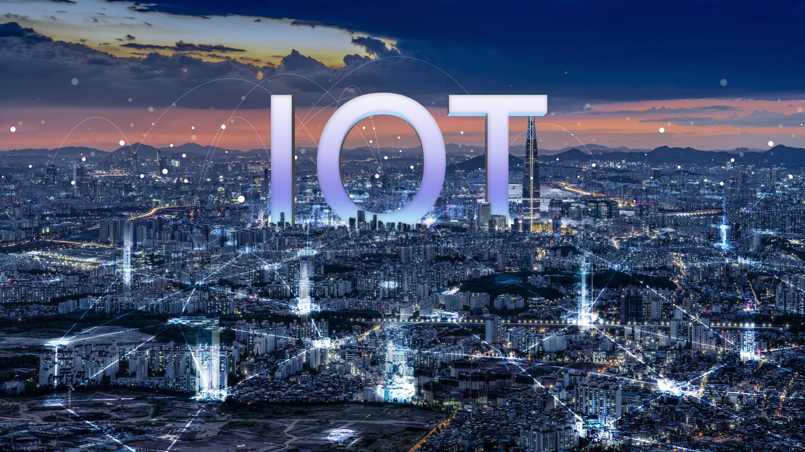
智能IOT物联网科技
The Internet of Things

Slide 2
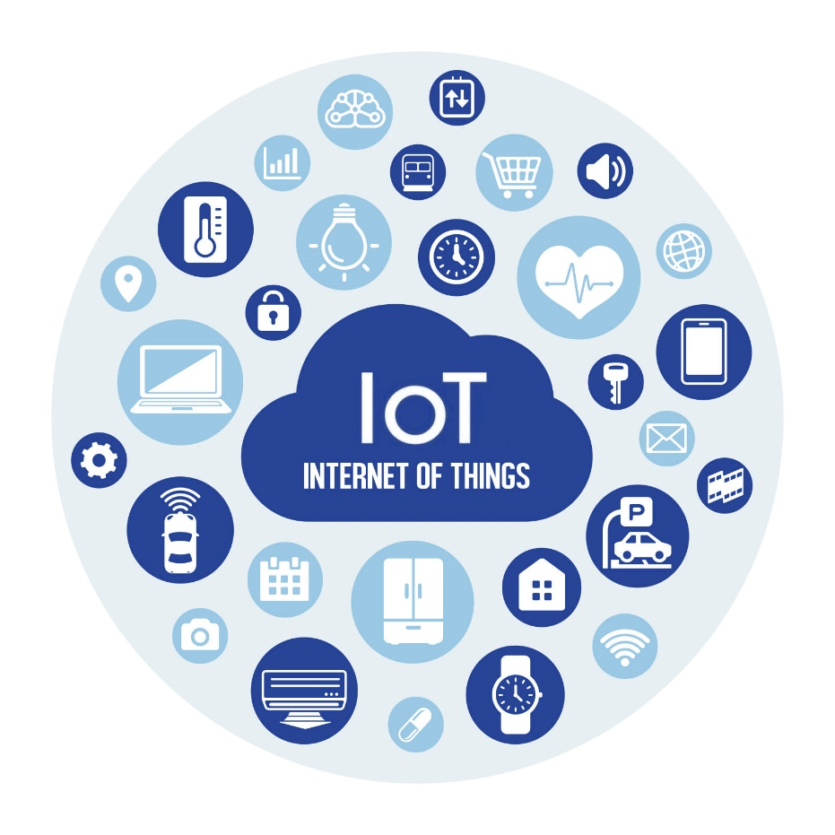
IOT物联网概念
Internet Of Things
The Internet of Things
物联网（The Internet of Things，简称IOT）是指通过 各种信息传感器、射频识别技术、全球定位系统、红外感应器、激光扫描器等各种装置与技术，实时采集任何需要监控、 连接、互动的物体或过程，采集其声、光、热、电、力学、化 学、生物、位置等各种需要的信息，通过各类可能的网络接入，实现物与物、物与人的泛在连接，实现对物品和过程的智能化感知、识别和管理。物联网是一个基于互联网、传统电信网等的信息承载体，它让所有能够被独立寻址的普通物理对象形成互联互通的网络。

Slide 3
IOT物联网历史溯源
Internet Of Things
2015
2016
2017
2018
物联网概念最早出现于比尔盖茨1995年《未来之路》一书，在《未来之路》中，比尔盖茨已经提及物联网概念，只是当时受限于无线网络、硬件及传感设备的发展，并未引起世人的重视。
1998年，美国麻省理工学院创造性地提出了当时被称作EPC系统的“物联网”的构想。
1999年，美国Auto-ID首先提出“物联网”的概念，主要是建立在物品编码、RFID技术和互联网的基础上。过去在中国，物联网被称之为传感网。
2005年11月17日，在突尼斯举行的信息社会世界峰会（WSIS）上，国际电信联盟（ITU）发布了《ITU互联网报告2005：物联网》，正式提出了“物联网”的概念。

Slide 4
IOT物联网关键技术
Internet Of Things
射频识别技术
传感网
M2M系统框架
云计算
RFID
MEMS
M2M
Cloud Computing
RFID技术让物品能够“开口说话”。这就赋予了物联网一个特性即可跟踪性。就是说人们可以随时掌握物品的准确位置及其周边环境。
大幅度地提高系统的自动化、智能化和可靠性水平。它是比较通用的传感器。因为MEMS，赋予了普通物体新的生命
一种以机器终端智能交互为核心的、网络化的应用与服务。它将使对象实现智能化的控制。
云计算的一个核心理念就是通过不断提高“云”的处理能力，不断减少用户终端的处理负担

Slide 5
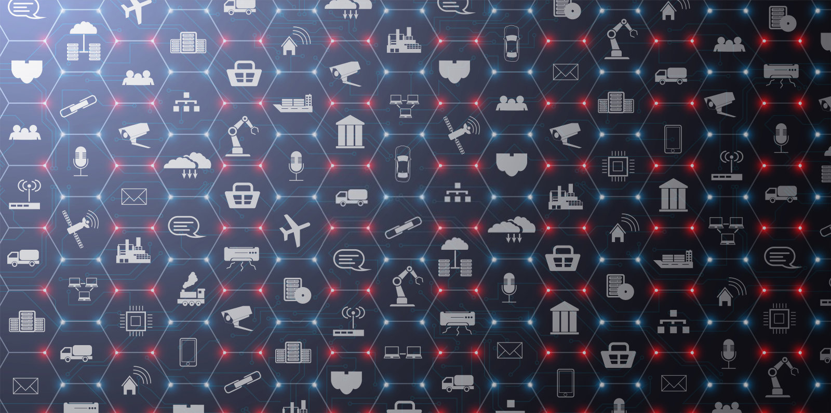

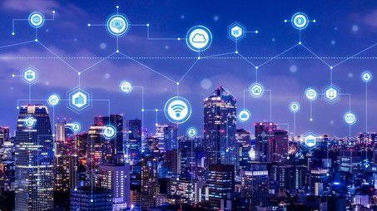
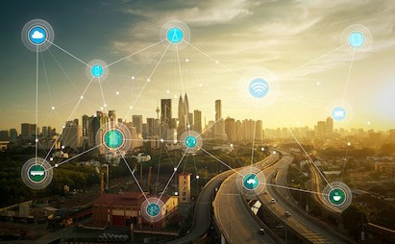
IOT物联网特征
Internet Of Things
整体感知
可靠传输
智能处理
可以利用射频识别、二维码、智能传感器等感知设备感知获取物体的各类信息。
通过对互联网、无线网络的融合，将物体的信息实时、准确地传送，以便信息交流、分享。
使用各种智能技术，对感知和传送到的数据、信息进行分析处理，实现监测与控制的智能化。

Slide 6
何为数据“泛在聚合”意义上的物联网
Internet Of Things
“泛在聚合”即是要实现互联网所造就的无所不在的浩瀚数据海洋，实现彼此相识意义上的聚合。这些数据既代表物，也代表物的状态，甚至代表人工定义的各类概念。数据的“泛在聚合”，将能使人们极为方便的任意检索所需的各类数据，在各种数学分析模型的帮助下，不断挖掘这些数据所代表的事务之间普遍存在的复杂联系，从而实现人类对周边世界认知能力的革命性飞跃。

Slide 7
IOT物联网产业实践
Internet Of Things
“泛在聚合”
“智慧尘埃”
认为互联网造就了庞大的数据海洋，应通过对其中每个数据进行属性的精确标识，全面实现数据的资源化
主张实现各类传感器设备的互联互通，形成智能化功能的网络。
基于RFID技术的物流网
主张通过物品物件的标识，强化物流及物流信息的管理，同时通过信息整合，形成智能信息挖掘。

Slide 8

IOT物联网应用领域
Internet Of Things
智能家居
智慧交通
智能电网
智慧城市
将与家具生活的各种子系统有机的结合起来，通过统筹管理，让家居生活更舒适
智慧交通是以智慧路网、智慧出行、智慧装备、智慧物流、智慧管理为重要内容，以信息技术高度集成
在传统电网的基础上构建起来的集传感、通信、计算、决策与控制为一体的综合数物复合系统
运用信息和通信技术手段感测、分析、整合城市运行核心系统的各项关键信息

Slide 9
IOT物联网应用领域
Internet Of Things
智能医疗
智能物流
智能农业
智能工业
利用最先进的物联网技术，实现患者与医务人员、医疗机构、医疗设备之间的互动，逐步达到信息化。
利用集成智能化技术，使物流系统能模仿人的智能，具有思维，感知，学习，推理判断和自行解决物流中某些问题的能力
运用传感器和软件通过移动平台或者电脑平台对农业生产进行控制，使传统农业更具有“智慧”。
基于物联网技术的渗透和应用，并与未来先进制造技术相结合，形成新的智能化的制造体系

Slide 10
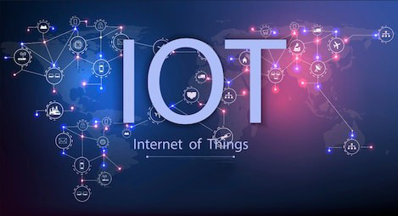
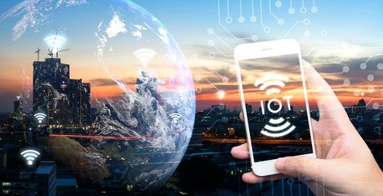
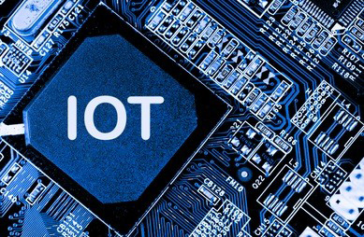
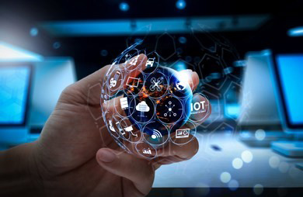
IOT物联网面对的挑战
Internet Of Things
技术标准的统一与协调
管理平台问题
成本问题
安全性问题
目前，传统互联网的标准并不适合物联网。
物联网现急需要一个能整合各行业资源的统一管理平台，使其能形成一个完整的产业链模式
在成本没有达到普遍可以接受的范围内，物联网的发展只能是空谈
物联网作为新兴产物，体系结构更复杂、没有统一标准，各方面的安全问题更加突出。

Slide 11
未来已来·你来不来
The Internet of Things

Slide 12
赠送可编辑的矢量图标

Slide 13
赠送可编辑的矢量图标

